Slide 1
Наслідки інтеграції країн Західної Європи до ЄС
Виконали:
Мальцева Наталія, Гузьо Юрій
Учні 6 (10) А класу

Slide 2
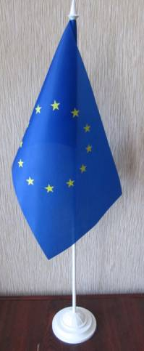
Зміст
Вступ
Розділ 1. Наслідки вступу до ЄС Чеської Республіки
1.1.Наслідки проведених економічних реформ у Чеській Республіці у зв’язку із вступом країни до ЄС
Розділ 2. Проблеми економічної інтеграції Словацької Республіки до Європейського Союзу
Розділ 3.Передумови вступу республіки Польщі до Європейського Союзу
3.1. Зміна структури виробництва Польщі
3.2. Наслідки вступу Польщі до Європейського Союзу
3.3. Зовнішня торгівля Польщі з країнами ЄС
Висновок
Список використаних джерел

Slide 3


Вступ
Європейський Союз — союз держав-членів Європейських Спільнот, створений згідно з Договором про Європейський Союз, підписаним в лютому 1992 року і чинним із листопада 1993 р.
Сьогодні Європейський Союз вважається найбільш успішним регіональним інтеграційним утворенням та своєрідним зразком плюралізму та демократії на міжнародному рівні.
Прапор
Країни Європейського Союзу

Slide 4
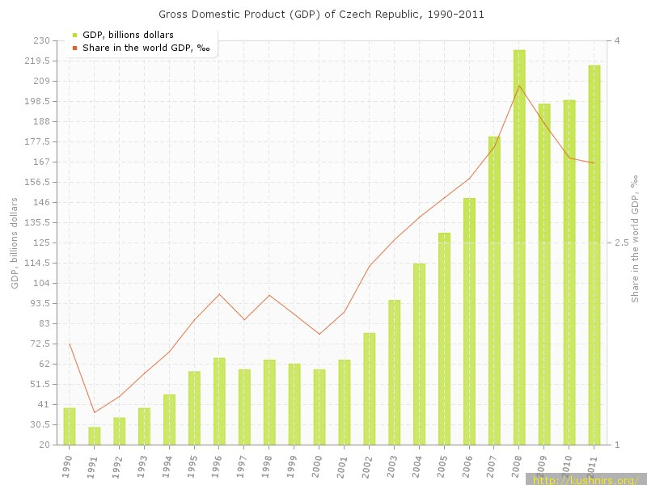
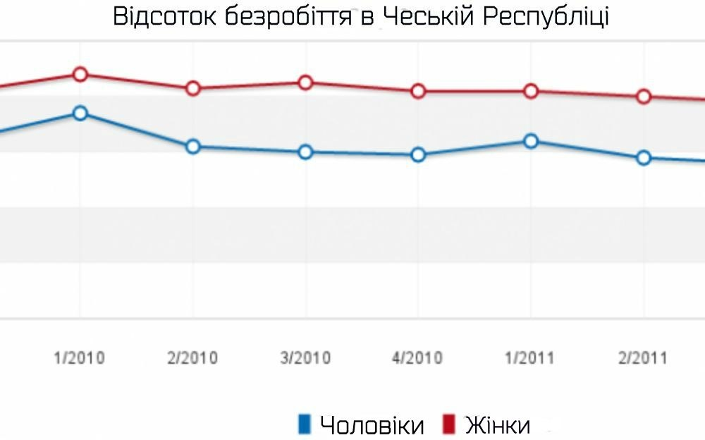

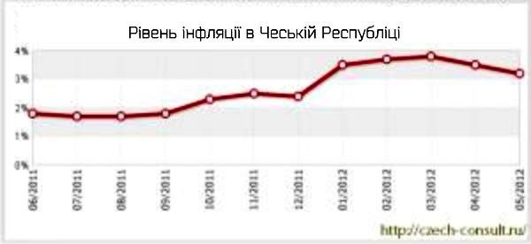
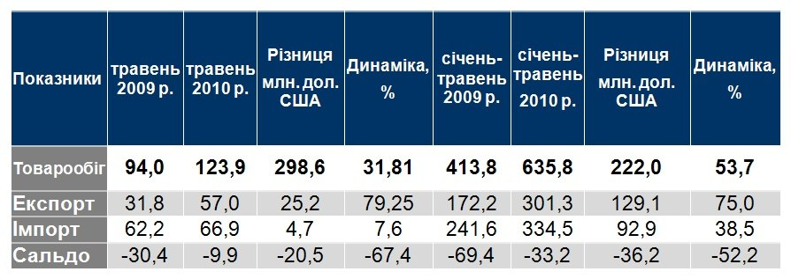

НАСЛІДКИ ВСТУПУ ДО ЄС ЧЕСЬКОЇ РЕСПУБЛІКИ
Наслідки вступу в ЄС:
Чеською Республікою створено прийнятні умови для інвесторів та
підприємців-іноземців;
різке збільшення ВВП;
зменшення рівня безробіття;
Чеською Республікою створено прийнятні умови для інвесторів та
підприємців-іноземців;
ліквідовано митні збори на ввіз товарів на територію країни;
збільшення інвестиційного потоку і зростання експорту;
збільшення обсягу чеської торгівлі;
зовнішньоторговельний оборот на душу населення – 18 372 дол. на душу за рік у поточних цінах – характеризує Чехію як розвинену країну.

Slide 5


ПРОБЛЕМИ ЕКОНОМІЧНОЇ ІНТЕГРАЦІЇ СЛОВАЦЬКОЇ РЕСПУБЛІКИ ДО ЄВРОПЕЙСЬКОГО СОЮЗУ
Наслідки вступу в ЄС:
реформовано з елементами переходу на платну основу систему
охорони здоров'я і в системі освіти;
було розгорнуто пенсійну реформу і введено додаткове пенсійне
(обов'язкове, на комерційній основі) страхування;
«Оздоровлено» за бюджетні кошти банківську систему;
завершується приватизація стратегічних об'єктів держвласності
і природних монополій;
підвищення середнього рівня заробітної плати;
зменшення кількості безробітних;
під час переговорів з Брюсселем Братислава дипломатичним шляхом домагалася дотацій для розвитку сільського господарства й інших галузей економіки.

Slide 6

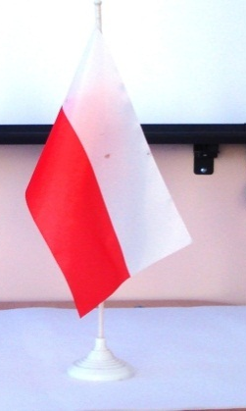
Передумови вступу республіки Польщі до Європейського Союзу
Наслідки вступу в ЄС:
різке збільшення безробіття(в умовах переходу до ринкової економіки – закономірність);
стійке зростання ВВП – у середньому на 5 % за рік, у 2007 році;
валовий внутрішній продукт Речі Посполитої зріс на 6,8 %, але у 2008
– 5,1%;
зменшення зовнішньоторговельного дефіциту;
збільшення припливу прямих іноземних інвестицій;
покращення ситуації в основних галузях економіки країни, зокрема й найбільш проблемних – сільському господарстві й будівництві;
збільшення кількості трудових мігрантів з Польщі до країн ЄС та притоку додаткових надходжень коштів від них в економіку країни;
загальний обсяг польського експорту значно збільшився: з 59,7 млрд. євро в 2004 році до 139,5 млрд. євро в 2009 році. При цьому, незважаючи на значне зростання імпорту (81,2 млрд. у 2005 р., 144,3 млрд. у 2009 р.)

Slide 7

Висновок
Процес інтеграції нових держав – членів до ЄС, які приєдналися до нього в травні 2004 року, у цілому мав позитивні наслідки та сприяв:
здійсненню цими країнами інтенсивних структурних реформ, а після приєднання, додатково, ще й забезпеченню умов по збалансуванню макроекономічного розвитку;
підвищенню темпів економічного зростання та їх стійкості, збільшенню інвестування;
зниженню рівня інфляції;
зменшенню рівнів дефіциту державного бюджету та державного боргу
країн порівняно із попередніми роками;
посиленню економічних засад країн шляхом виконання ними низки зобов’язань, зокрема, щодо проведення виваженої бюджетної політики, уповільнення темпів зростання заробітної плати, зростання кредитування, здійснення подальших структурних реформ тощо.
Одночасно існують і негативні моменти інтеграції до ЄС:
сам процес інтеграції вимагав проведення реформ та адаптації до правил і стандартів ЄС, що потребувало відповідного фінансування;
необхідні зміни адміністративно-регульованих цін та коригування непрямих податків є одними з головних чинників, які впливають і впливатимуть на підвищення інфляційного тиску в нових державах – членах ЄС.

Slide 8
Список використаних джерел
Вєтринський, І. М. Європейський Союз: феномен інтеграції чи імперія нового типу? [Електронний ресурс] / І. М. Вєтринський // Гілея: науковий вісник. - 2010. - № 39. Режим доступу: http://www.nbuv.gov.ua/portal/Soc_Gum/Gileya/2010_39/Gileya39/P13_doc.pdf.- 03.01.2011. – назва з екрану.
ЕС будет вынужден прибегнуть к новым инструментам в борьбе с кризисом в регионе. По материалам: Интерфакс – Украина. [Електронний ресурс].
Зінченко В. Трансформація соціально-економічного сектору в країнах Центральної і Східної Європи в умовах економіко-політичної модернізації та євро інтеграції // Економічний часопис – ХХІ (Київ). – 2009. – березень – квітень. – С. 18-22.
Кіш Є. Європа у пошуках нової ідентичності. Інституціоналізація процесів інтеграції країн Центральної та Східної Європи / Є. Кіш // Нова політика. – 1998. - №3. – С. 2-6.
Копійка В.В., Шинкаренко Т.І. Європейський Союз: заснування і етапи становлення. – К.: Ін Юре, 2001. – 400 с.
Корсак Р.В. Українсько - Чеське міждержавне співробітництво в 1991-2005 рр. – Ужгород: Гражда, 2007. – 208 с.
Мерза Н.З. Розвиток зовнішньої торгівлі Чеської Республіки // Науковий вісник Волинського національного університету імені Лесі Українки. – 2008. - №6. – С.94-103.
Почтовюк, А. Б. Членство в Европейском Союзе: опит Чехии и его значение для Украины. [Електронний ресурс] / А. Б. Почтовюк, Л. Пана // Збірник наукових праць Черкаського державного технічного університету. – 2010. – С. 26-29.
Пузанов І.І., Пузанова Т.М. Теоретико-методологічні підходи до зіставлень у зовнішній торгівлі // Теоретичні і практичні аспекти економіки та інтелектуальної власності, 2009. – C. 281-285.
Резнік В. Розширення ЄС: східноєвропейський вектор / В. Резнік // Економіка. Фінанси. Право. –2001. - №5. – С. 3-5.
Шаповалова О. Східна Європа в європейській системі міжнародних відносин // Зовнішні справи. – 2009. – грудень. – С.10-13.
Шнирков О. Розширений ЄС у сучасній світовій економіці // Економічний часопис – ХХІ (Київ). – 2007. – липень – серпень. – С. 21.
Яктенфкус М., Колєр-Ког Б. Європейська інтеграція; переклад з нім. М. Яковлева. – К.: Києво-Могилянська академія, 2007. – 368 с.

Slide 9
Дякуємо за увагу

